Slide 1
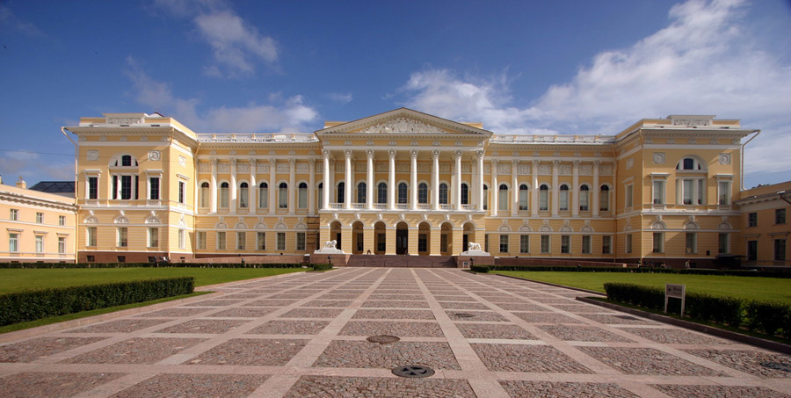
Русский музей

Slide 2
XIX век: для Русского музея император Александр III повелел приобрести Михайловский дворец со всеми принадлежащими к нему флигелями, службами и садом. Указ императора об учреждении этого музея начинался словами: «Незабвенный Родитель Наш, в мудрой заботливости о развитии и процветании отечественного искусства, предуказал необходимость образования в С.-Петербурге обширного Музея, в коем были бы сосредоточены выдающиеся произведения русской живописи и ваяния».
Как государство в XIX веке относилось к музеям?

Slide 3
XXI век – из обращения к президенту: «Высокие достижения не могут служить гарантией безопасности и стабильного существования общественного музея в России. В настоящее время музей (Н. Рериха) находится на грани прекращения своего существования:
– Министерство культуры стремится изъять наследие Рерихов, разрушив тем самым общественный музей;
– Департамент имущества Москвы в течение многих лет затягивает предоставление льгот по аренде усадьбы Лопухиных, где расположен музей, в результате чего задолженность по арендной плате составила 24 млн рублей…» (Н. Сологубский)
А вы как думаете, как правильно поступать?
Как государство в XXI веке относится к музеям?

Slide 4
Формулирование проблемы
Какую роль играют музеи в нашей жизни?

Slide 5
Заполни таблицу.
Кому принадлежит идея организации музея русской истории и искусства?
Дата открытия Русского музея для посетителей?
В каком дворце находится основная экспозиция?
Кто являлся архитектором Михайловского дворца?
Какой молодой архитектор перестраивал жилые покои дворца под музейные залы?
Как называется второй выставочный корпус музея?
Какие вопросы возникли по ходу чтения?

Slide 6
Какую роль сыграл император Александр III в создании музея?

Slide 7
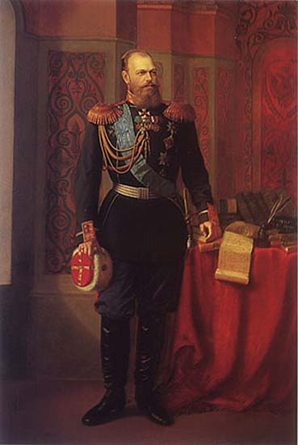
Александр III был немногословен; владел французским,
немецким и английским
языками, но в обществе старался говорить только по-русски.
В быту был прост, скромен и неприхотлив.

Slide 8
Какие изменения происходили с Русским музеем в течение XIX–XXI веков?

Slide 9
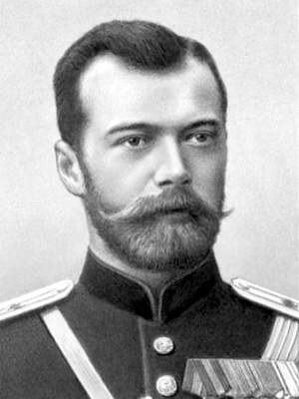
Государственный Русский музей был учрежден в Санкт-Петербурге по Указу императора Николая II в 1895 году
и торжественно открыт для посетителей
19 марта 1898 года,
став первым в России государственным музеем русского изобразительного искусства.

Slide 10
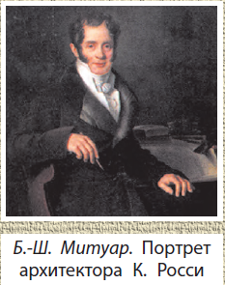
Архитектором Михайловского дворца является Карл Росси.
Над проектом он начал работать в 1817 году. Одновременно с постройкой Михайловского дворца архитектор создал площадь перед ним (площадь Искусств)

Slide 11
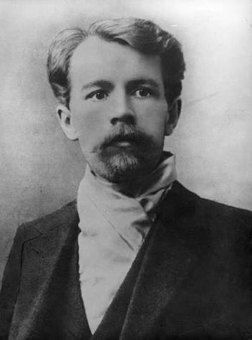
СВИНЬИН Василий Федорович (1865-1939, Л.)
Архитектор, инженер.
Автор программы реставрации и реконструкции Михайловского дворца для размещения в нем "Русского музея императора. Александра III".
Полностью были перестроены интерьеры дворца.

Slide 12
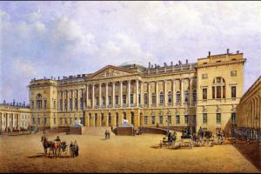
ИСТОРИЯ СОЗДАНИЯ МУЗЕЯ
Первоначально музей располагался в залах Михайловского дворца.
Первоначальное положение о Русском музее предусматривало наличие в нем трех отделов!
Собрание музея в этот период насчитывало 1880
Около 100.000 человек посетило музей в первый год после открытия

Slide 13
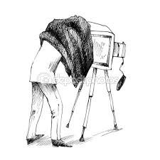
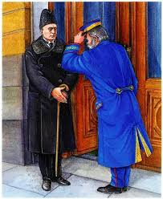
Штат состоял.
два хранителя
продавец изданий
фотограф
вахтер
швейцар
галерейные служители
Как вы думаете какие профессии дошли до наших дней?

Slide 14
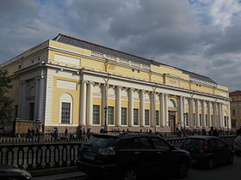
В связи со значительным увеличением коллекции в 1910-1914 годах Леонтием Николаевичем Бенуа был спроектирован новый корпус.
Он получил имя своего создателя - "корпус Бенуа".

Slide 15
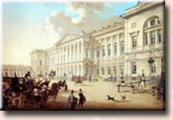
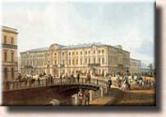
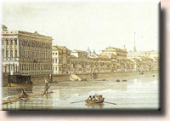
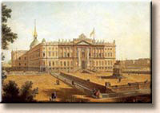
ДВОРЦЫ РУССКОГО МУЗЕЯ
Михайловский дворец
Строгановский дворец
Мраморный дворец
Михайловский замок

Slide 16
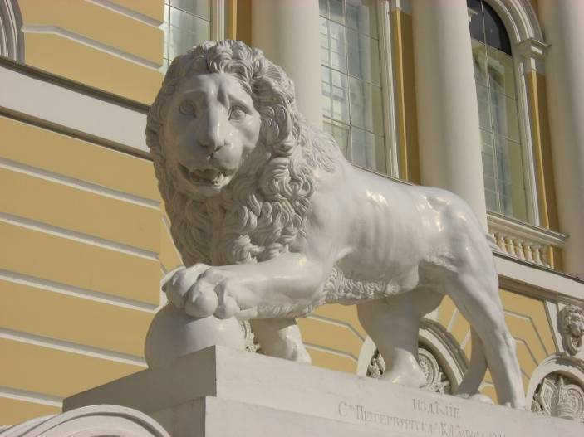
При входе в Русский музей, справа и слева, стоят великолепные скульптуры каменных львов. Простота и изящество их очертаний напоминают нам о красоте этих благородных животных.

Slide 17
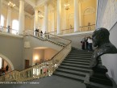
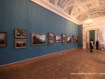
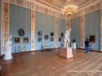
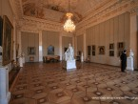
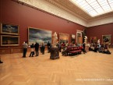
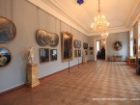
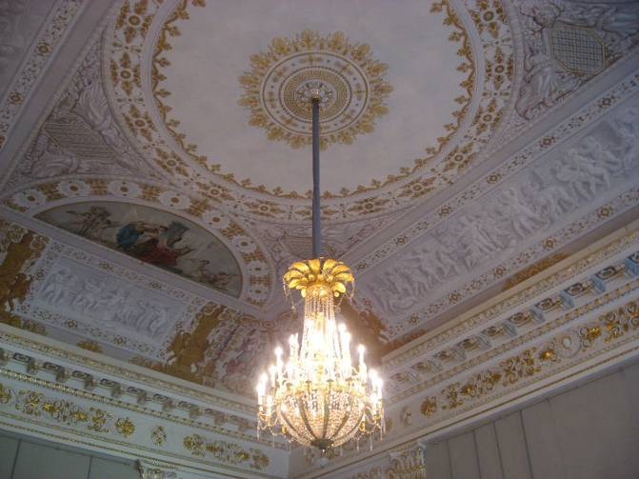
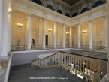
Интерьеры музея. Внутреннее убранство обошлось дороже, чем строительства самого здания

Slide 18
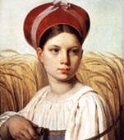
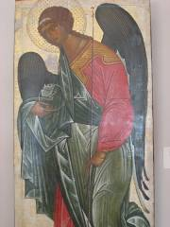
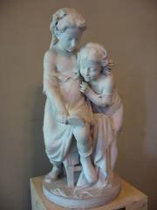
Коллекции музея
статуя
икона
портрет

Slide 19
Что произойдёт, если музей вдруг перестанет существовать?

Slide 20
Какую роль играют музеи в нашей жизни?

Slide 21
Выполните синквейн на тему
«Русский музей»
1-я строка – одно слово, обычно существительное, отражающее главную идею, в данном случае «Русский музей»;
2-я строка – два слова, прилагательные, описывающие основную мысль;
3-я строка – три слова, глаголы, описывающие действия в рамках темы;
4-я строка – фраза из нескольких слов, выражающая отношение к теме;
5-я строка – одно слово (ассоциация, синоним к теме, обычно существительное, допускается описательный оборот, эмоциональное отношение к теме).

Slide 22
Рефлексия
Оцените свою работу на уроке.

